Slide 1
ОТКРЫТЫЙ УРОК ПО МУЗЫКЕ
ДЛЯ ОБУЧАЮЩИХСЯ
4 «А» КЛАССА
Учитель Ровенко Оксана Александровна

Slide 2
Выпуск газеты
Рубрики
«Что, где, когда?»,
« Это интересно», «Музыкальный калейдоскоп»

Slide 3
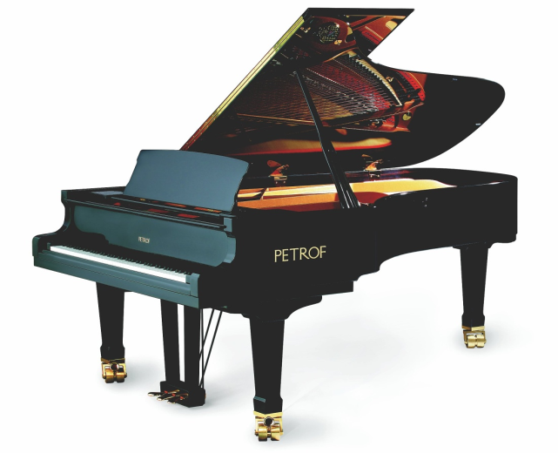
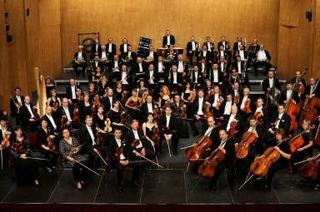
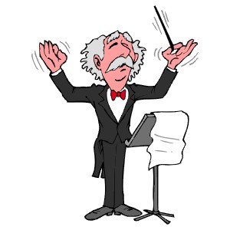
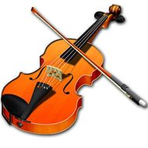
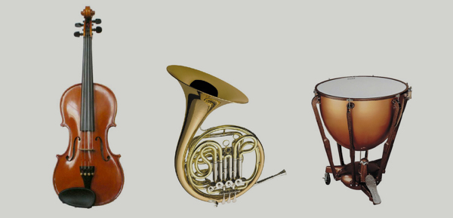
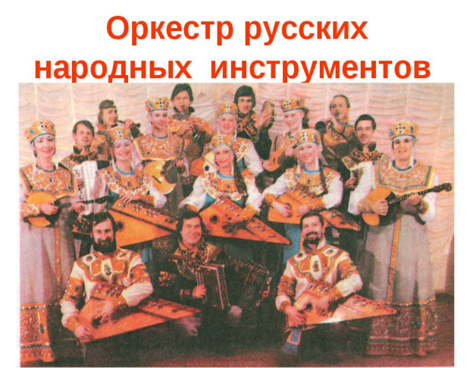
МУЗЫКАЛЬНОЕ ЛОТО

Slide 4
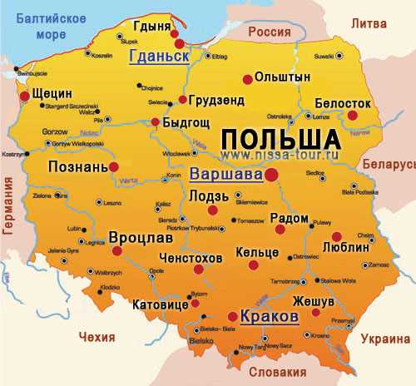
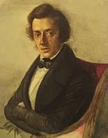
Не молкнет сердце чуткое Шопена

Slide 5
Не молкнет сердце чуткое Шопена....
Ты, думаешь, эти мелодии звуки струны?
То, звуки, рожденные в сердце слышны...
Р. Гамзатов.

Slide 6
Задачи урока
Узнать о жизни композитора,
Послушать музыку Ф. Шопена,
Узнать в каких жанрах музыки ярко проявилось его творчество.

Slide 7
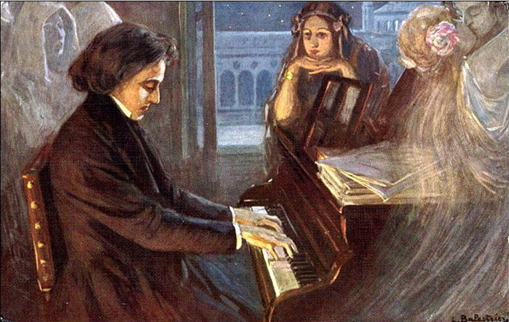
Любимый инструмент Фредерика Шопена

Slide 8
«Бриллиантовые ручки»
Вальс №7 до-диез минор
Беглость пальцев, пальчики двигаются так быстро, как переливаются бриллианты.

Slide 9
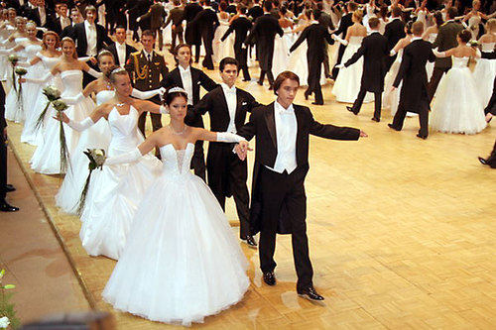
Танцы, танцы, танцы...
Полонез
Танец – шествие, торжественный вход в большой зал. Полонезом открывались придворные балы.

Slide 10
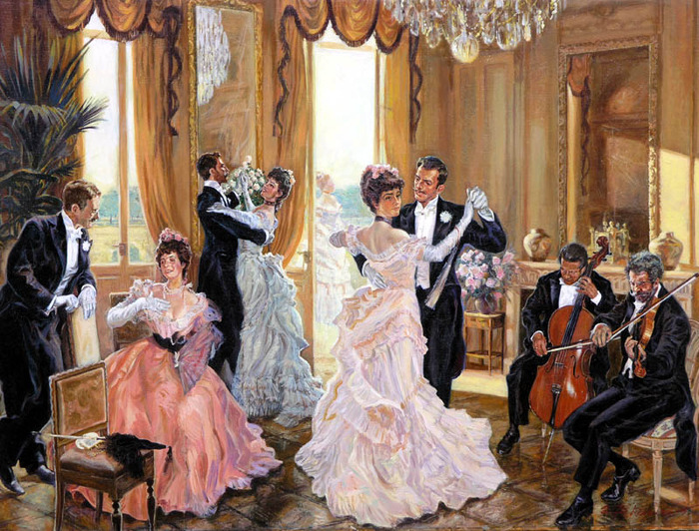
Танцы,танцы, танцы...
Вальс
Бальный танец с плавным вращательным движением пар.

Slide 11
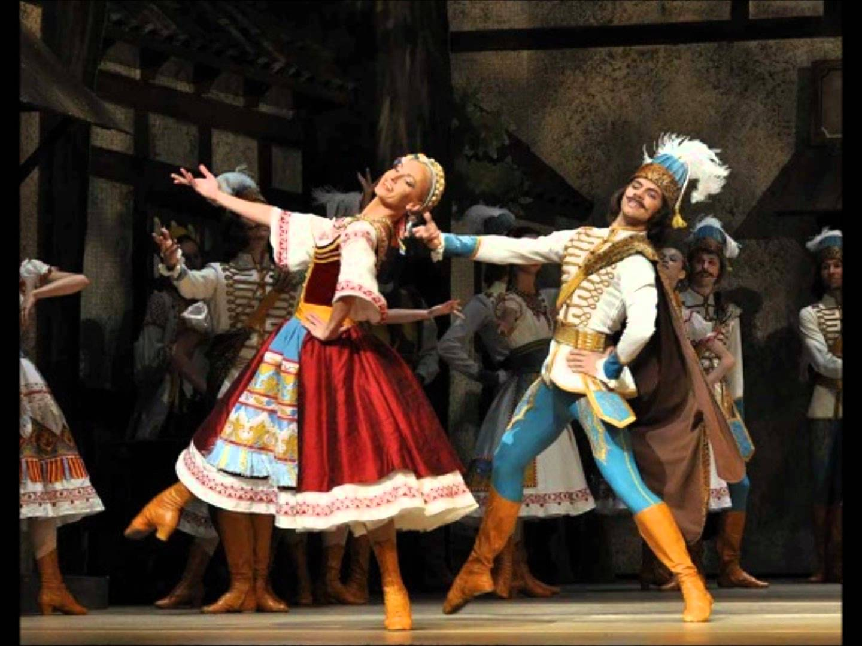
Танцы, танцы, танцы...
Мазурка
Весёлый, подвижный прыжковый танец.

Slide 12
Почему полонез стал музыкальным символом Польши?
В музыке создан образ гордой, независимой, блестящей и величественной Польши.

Slide 13
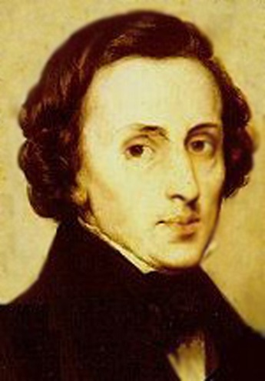
Фредерик Шопен1810 — 1849 гг.

Slide 14
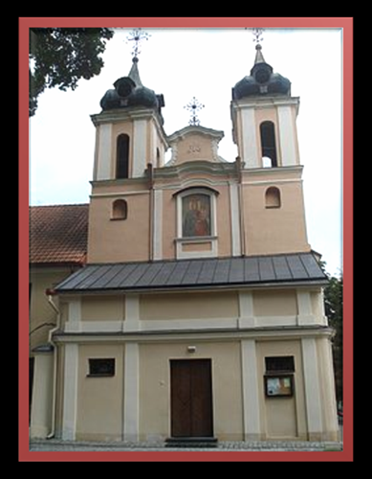
«Моё сердце там, где моя Родина...»
«Стоит в Варшаве церковь.
Там стена. Скрывает человечества святыню.
Шопена сердце. Тишина полна Биением сердца этого поныне!»

Slide 15
Вопросы
-С творчеством какого композитора вы познакомились?
Фредериком Шопеном
-Торжественный польский танец-шествие?
Полонез
-Подвижный прыжковый польский танец?
Мазурка
-Как друзья называли Ф.Шопена?
«Брилиантовые ручки»
-Бальный танец с плавным вращательным движением пар?
Вальс

Slide 16
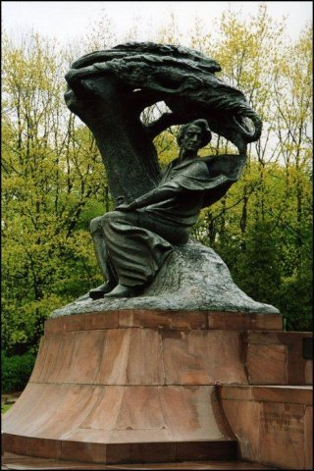
Итог урока
«Почему не молкнет
чуткое сердце
Шопена?»
Пока звучит музыка Шопена, в которой он выразил всю свою любовь к Родине, его сердце не умолкнет!!!
Памятник Шопену
в Варшаве

Slide 17
Спасибо
за внимание!!!

